Slide 1

ICT LITERACY Program Studi Informatika SESI 14 – Trend Machine Learning dan Artificial Intelligence
Cian Ramadhona Hassolthine, S.Kom., M.Kom

Slide 2
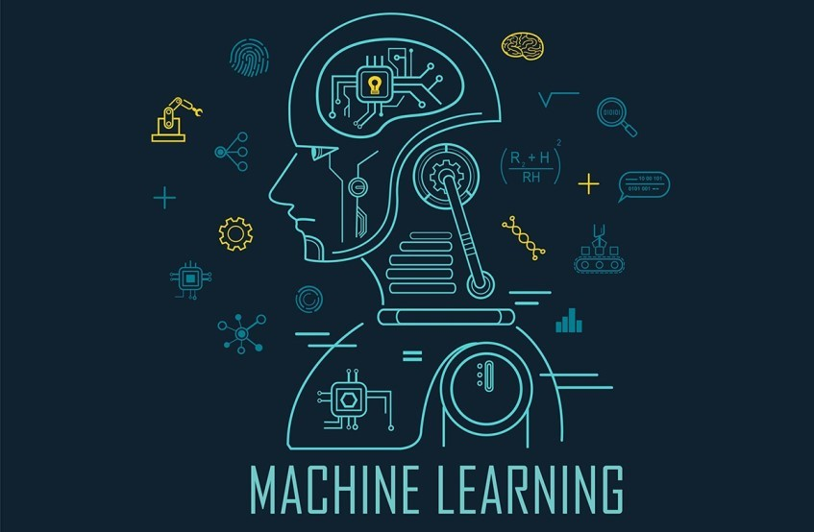
Machine Learning
Machine Learning (ML) adalah mesin yang dikembangkan untuk bisa belajar dengan sendirinya tanpa arahan dari penggunanya. Pembelajaran mesin dikembangkan berdasarkan disiplin ilmu lainnya seperti statistika, matematika dan data mining sehingga mesin dapat belajar dengan menganalisa data tanpa perlu di program ulang atau diperintah. Dalam hal ini machine learning memiliki kemampuan untuk memperoleh data yang ada dengan perintah ia sendiri. ML juga dapat mempelajari data yang ada dan data yang ia peroleh sehingga bisa melakukan tugas tertentu. Tugas yang dapat dilakukan oleh ML pun sangat beragam, tergantung dari apa yang ia pelajari.

Slide 3
Cara Kerja Machine Learning
Cara kerja machine learning sebenarnya berbeda-beda sesuai dengan teknik atau metode pembelajaran seperti apa yang digunakan pada ML. Namun pada dasarnya prinsip cara kerja pembelajaran mesin masih sama, meliputi pengumpulan data, eksplorasi data, pemilihan model atau teknik, memberikan pelatihan terhadap model yang dipilih dan mengevaluasi hasil dari ML.

Slide 4
Teknik Belajar Machine Learning
Supervised Learning
Teknik supervised learning merupakan teknik yang bisa kamu terapkan pada pembelajaran mesin yang bisa menerima informasi yang sudah ada pada data dengan memberikan label tertentu. Diharapkan teknik ini bisa memberikan target terhadap output yang dilakukan dengan membandingkan pengalaman belajar di masa lalu.
Misalkan kamu mempunyai sejumlah film yang sudah kamu beri label dengan kategori tertentu. Kamu juga memiliki film dengan kategori komedi meliputi film 21 Jump Street dan Jumanji. Selain itu kamu juga punya kategori lain misalkan kategori film horror seperti The Conjuring dan It. Ketika kamu membeli film baru, maka kamu akan mengidentifikasi genre dan isi dari film tersebut. Setelah film teridentifikasi barulah kamu akan menyimpan film tersebut pada kategori yang sesuai.

Slide 5
Teknik Belajar Machine Learning
Unsupervised Learning
Teknik unsupervised learning merupakan teknik yang bisa kamu terapkan pada machine learning yang digunakan pada data yang tidak memiliki informasi yang bisa diterapkan secara langsung. Diharapkan teknik ini dapat membantu menemukan struktur atau pola tersembunyi pada data yang tidak memiliki label.
Sedikit berbeda dengan supervised learning, kamu tidak memiliki data apapun yang akan dijadikan acuan sebelumnya. Misalkan kamu belum pernah sekalipun membeli film sama sekali, akan tetapi pada suatu waktu, kamu membeli sejumlah film dan ingin membaginya ke dalam beberapa kategori agar mudah untuk ditemukan.
Tentunya kamu akan mengidentifikasi film-film mana saja yang mirip. Dalam hal ini misalkan kamu mengidentifikasi berdasarkan dari genre film. Misalnya, kamu mempunyai film the Conjuring, maka kamu akan menyimpan film The Conjuring tersebut pada kategori film horror.

Slide 6
Cara Kerja Machine Learning
Cara kerja machine learning sebenarnya berbeda-beda sesuai dengan teknik atau metode pembelajaran seperti apa yang kamu gunakan pada ML. Namun pada dasarnya prinsip cara kerja pembelajaran mesin masih sama, meliputi pengumpulan data, eksplorasi data, pemilihan model atau teknik, memberikan pelatihan terhadap model yang dipilih dan mengevaluasi hasil dari ML. Untuk memahami cara kerja dari ML, mari kita ulas cara kerja dari beberapa penerapannya berikut ini.

Slide 7
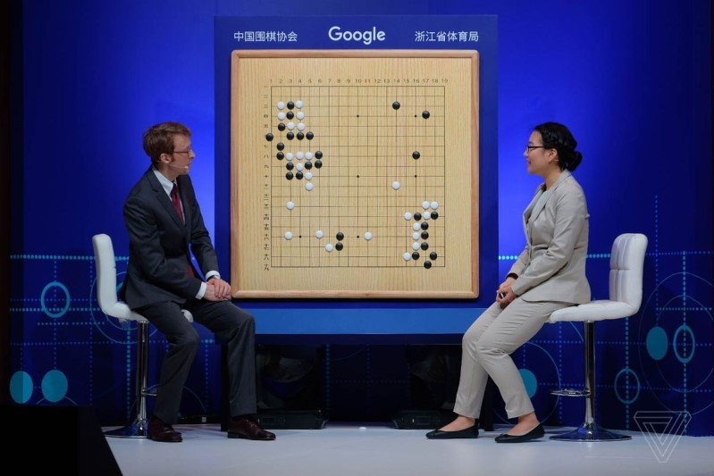
Contoh Machine Learning
AlphaGo
AlphaGo merupakan machine learning yang dikembangkan oleh Google. Saat awal dikembangkan AlphaGO akan dilatih dengan memberikan 100 ribu data pertandingan Go untuk ia pelajari. Setelah AlphaGo mempunyai bekal dan pengetahuan cara dan strategi bermain game Go dari mempelajari
100 ribu data pertandingan Go tersebut. AlphaGo akan belajar kembali dengan bermain Go bersama dengan dirinya sendiri dan setiap kali ia kalah ia akan memperbaiki cara ia bermain dan proses bermain ini akan diulang sampai jutaan kali.

Slide 8
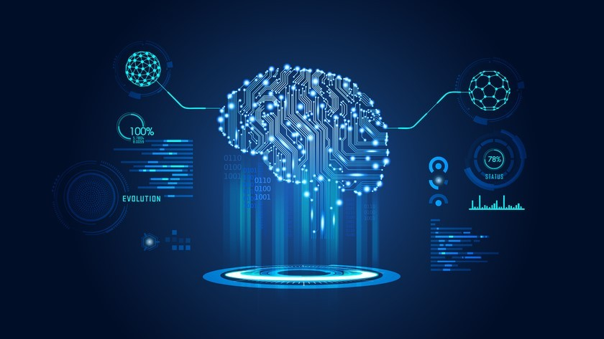
Contoh Machine Learning
AlphaGo
Perbaikan cara bermain AlphaGo dilakukan oleh dirinya sendiri berdasarkan pengalamannya saat ia bermain melawan dirinya sendiri atau melawan orang lain. AlphaGo juga bisa mensimulasikan beberapa pertandingan pada satu waktu secara bersamaan. Artinya dalam satu waktu ia bisa melakukan beberapa pertandingan Go sekaligus untuk dipelajari. Sehingga proses belajar dan pengalamannya bermain Go juga bisa lebih banyak dibanding manusia. Hal ini terbukti ketika AlphaGo bermain dengan juara dunia Go pada tahun 2016 dan ia bisa menjadi pemenangnya.

Slide 9
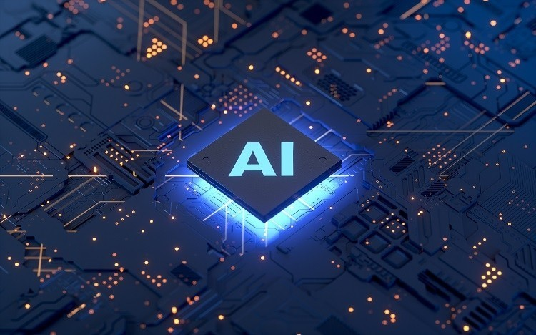
Artificial Intelligence
Artificial Intelligence
(AI) adalah simulasi proses
kecerdasan manusia yang dilakukan oleh mesin,
terutama sistem
termasuk
komputer. Proses-proses ini
pembelajaran
(perolehan), penalaran
(menggunakan
aturan untuk
mencapai
perkiraan
kesimpulan), dan koreksi menjadi dua macam,
diri. AI dikategorikan yaitu weak AI
dan strong AI. Weak AI adalah sistem AI yang dirancang dan dilatih untuk mengeksekusi tugas tertentu. Asisten pribadi virtual, seperti Apple SIRI, adalah contoh weak AI. Sedangkan strong AI adalah sistem AI dengan kemampuan kognitif manusia secara umum. Ketika disajikan dengan tugas yang tidak dikenal, sistem strong AI akan dapat menemukan solusi tanpa campur tangan manusia.

Slide 10
Artificial Intelligence
AI merupakan sistem komputer yang bisa melakukan pekerjaan-pekerjaan yang umumnya memerlukan tenaga manusia atau kecerdasan manusia untuk menyelesaikan pekerjaan tersebut.
AI sendiri merupakan teknologi yang memerlukan data untuk dijadikan pengetahuan, sama seperti manusia.
AI membutuhkan pengalaman dan
lagi.
data
Poin
supaya
penting
kecerdasannya bisa lebih baik
dalam proses AI adalah learning, reasoning dan self correction. AI perlu belajar untuk memperkaya pengetahuannya. Proses belajar AI pun tidak selalu disuruh oleh manusia, melainkan AI akan belajar dengan sendirinya berdasarkan pengalaman AI saat digunakan oleh manusia.

Slide 11
Cara Kerja Artificial Intelligence
AI bekerja dengan cara menggabungkan sejumlah besar data dengan pemrosesan yang cepat, berulang dan algoritma cerdas, memungkinkan perangkat lunak untuk belajar secara otomatis dari pola atau fitur dalam data.
Mampu melakukan self correction atau mengoreksi diri sendiri. Jika kamu pernah mendengar ungkapan AI “Jika aku tidak pernah menang, maka setidaknya aku tidak boleh kalah” sedikit ngeri juga ya. AI memang diprogram untuk terus belajar dan membenahi diri sendiri dari kesalahan yang pernah dibuatnya.

Slide 12
Cara Kerja dan Kemampuan Artificial Intelligence
AI bekerja dengan cara menggabungkan sejumlah besar data dengan pemrosesan yang cepat, berulang dan algoritma cerdas, memungkinkan perangkat lunak untuk belajar secara otomatis dari pola atau fitur dalam data.
Mampu melakukan self correction atau mengoreksi diri sendiri. Jika kamu pernah mendengar ungkapan AI “Jika aku tidak pernah menang, maka setidaknya aku tidak boleh kalah” sedikit ngeri juga ya. AI memang diprogram untuk terus belajar dan membenahi diri sendiri dari kesalahan yang pernah dibuatnya.

Slide 13
Yang dapat dilakukan Artificial Intelligence :
Acting humanly, sistem yang dapat bertindak layaknya manusia.
Thinking humanly, sistem yang bisa berpikir seperti halnya manusia.
Think rationally, sistem yang mampu berpikir secara rasional.
Act rationally, sistem yang mampu bertindak secara rasional.

Slide 14
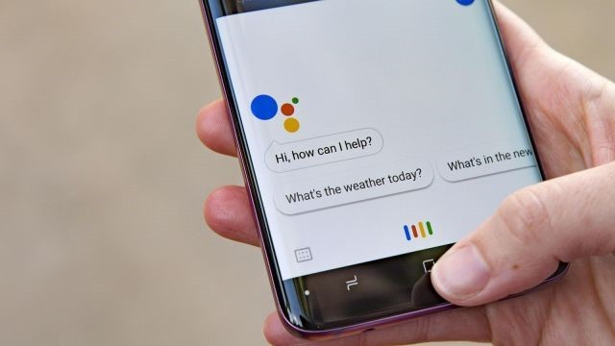
Contoh Artificial Intelligence
SIRI merupakan salah satu asisten pribadi paling populer yang ditawarkan oleh Apple di iPhone dan iPad. Asisten wanita yang diaktifkan dengan suara ramah tersebut mampu berinteraksi dengan pengguna pada rutinitas harian. SIRI bisa membantu kamu menemukan informasi, memberikan arahan, mengirim pesan, melakukan
panggilan
suara,
membuka
aplikasi,
dan SIRI
untuk
menambahkan acara ke kalender.
menggunakan teknologi machine learning
mendapatkan pertanyaan dan memahaminya.

Slide 15
Contoh Artificial Intelligence
SIRI merupakan salah satu asisten pribadi paling populer yang ditawarkan oleh Apple di iPhone dan iPad. Asisten wanita yang diaktifkan dengan suara ramah tersebut mampu berinteraksi dengan pengguna pada rutinitas harian. SIRI bisa membantu kamu menemukan informasi, memberikan arahan,
Asisten Virtual
mengirim membuka kalender. learning
pesan, melakukan panggilan suara, aplikasi, dan menambahkan acara ke
SIRI menggunakan teknologi machine
untuk mendapatkan pertanyaan dan
memahaminya.

Slide 16
Contoh Artificial Intelligence
Rekomendasi E-Commerce
Konsep penerapan AI yang sering di jumpai salah satunya adalah rekomendasi produk pada e-commerce. Mungkin kamu pernah berbelanja di salah satu e- commerce dan ketika kamu berbelanja ada produk-produk yang direkomendasikan untukmu. Produk yang direkomendasikan tersebut bukan dari seseorang yang memprediksi kira-kira kamu beli apa ya? Produk rekomendasi tersebut merupakan hasil dari proses AI.
Lalu darimana AI mendapatkan produk-produk yang akan direkomendasikan tersebut? AI memperoleh data dari kamu sendiri, misalnya ketika kamu melakukan pencarian produk, pembelian produk dan kamu sudah melihat produk apa saja. Data tersebutlah yang akan diproses dari konsep AI yaitu data mining sehingga AI akan merekomendasikan produk-produk yang pas buat kamu.

Slide 17
Kesimpulan
Penerapan AI banyak mempengaruhi cara kita hidup, berinteraksi dan meningkatkan pengalaman dan kenyamanan kita. AI terus berkembang dan masih banyak AI yang akan datang di tahun-tahun mendatang. Tentunya AI yang lebih baik lagi dengan lebih banyak perbaikan, pengembangan, dan penerapannya.
Kecerdasan buatan tidak selalu dikonotasikan negatif yang akan menggantikan peran manusia. Walaupun ada beberapa pekerjaan yang bisa saja digantikan oleh AI, namun AI juga membawa pekerjaan atau profesi baru seperti, data engineer, data scientist dan lain sebagainya.
Satu hal yang penting, kamu jangan terlalu berpikiran negatif terhadap kemampuan yang dimiliki AI. Melainkan kamu seharusnya khawatir terhadap ketidakmampuan AI sekarang. Mungkin kamu tidak bisa belajar banyak sekaligus dalam satu waktu seperti halnya AI, namun kamu mampu bekerja sama dengan AI. Bisa saja ada sesuatu hal yanu membutuhkan waktu ratusan tahun untuk manusia menemukannya, sedangkan dengan adanya AI hal tersebut bisa saja ditemukan dalam hitungan hari.

Slide 18


